Slide 1

Análisis y Diseño de Sistemas de información
Avance de Proyecto Final 1 (APF1)
Integrantes
ANGELES BRAVO JOSÉ EDUARDO U20300932
MENDOZA TIQUILLAHUANCA JHON CLEIVER U21313137
OCHOA MONSALVE HELDER HANS ANDERSEN U21313835
PAICO CARRILLO FABIAN ALEXIS U20311541
SILVA PATAZCA JHON ANTHONY U17204844
VELA FUENTES DANNER ALEJANDRO U21216437

Slide 2
Introducción
En el ámbito dinámico de la industria automotriz, la gestión eficiente de recursos y procesos es esencial. Las empresas reencauchadoras de neumáticos son clave al ofrecer alternativas económicas para mantener vehículos funcionando de forma segura y eficiente.
Este proyecto se enfoca en diseñar un sistema de información para una empresa reencauchadora de neumáticos, centrado en optimizar su gestión de inventario. A través de metodologías de análisis y diseño, se busca mejorar la eficiencia operativa y la experiencia del usuario, facilitando la automatización de procesos clave. El objetivo es brindar una herramienta tecnológica que apoye la toma de decisiones informadas y agilice las operaciones internas, adaptándose a las demandas cambiantes del mercado automotriz.

Slide 3
JUSTIFICACIÓN
La justificación del proyecto radica en la necesidad de adaptar las empresas a la tecnología actual para optimizar procesos. La implementación de un sistema informático para la gestión de inventario permitirá automatizar tareas, aumentando la eficiencia operativa de la empresa.
OBJETIVO GENERAL
Desarrollar un sistema que permita gestionar el inventario de la empresa Reencauchadora Panamericana, con la finalidad de tener un control al momento de registrar la entrada y salida de neumáticos.
OBJETIVOS ESPECÍFICOS
Desarrollar el modelo de negocio
Recopilar información para el análisis y diseños necesarios
Realizar el diseño del sistema para la gestión de inventario

Slide 4
ASPECTOS DE LA ORGANIZACIÓN
Visión
“Atraer a más clientes y ofrecer un buen servicio, garantizando que el cliente esté satisfecho durante el tiempo dedicado a su atención y la calidad de nuestro servicio”
Misión
“Darles un buen servicio a los clientes durante su atención para volvernos una empresa de renombre en la región”

Slide 5
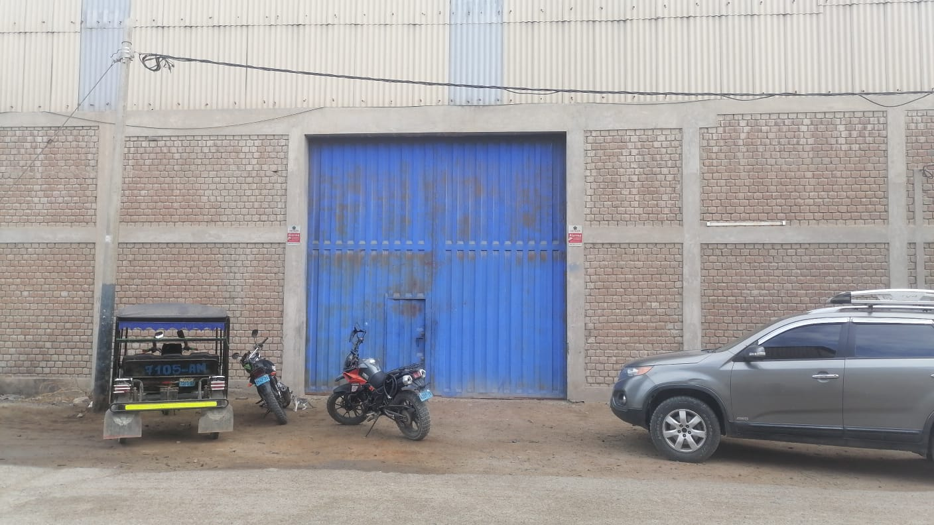
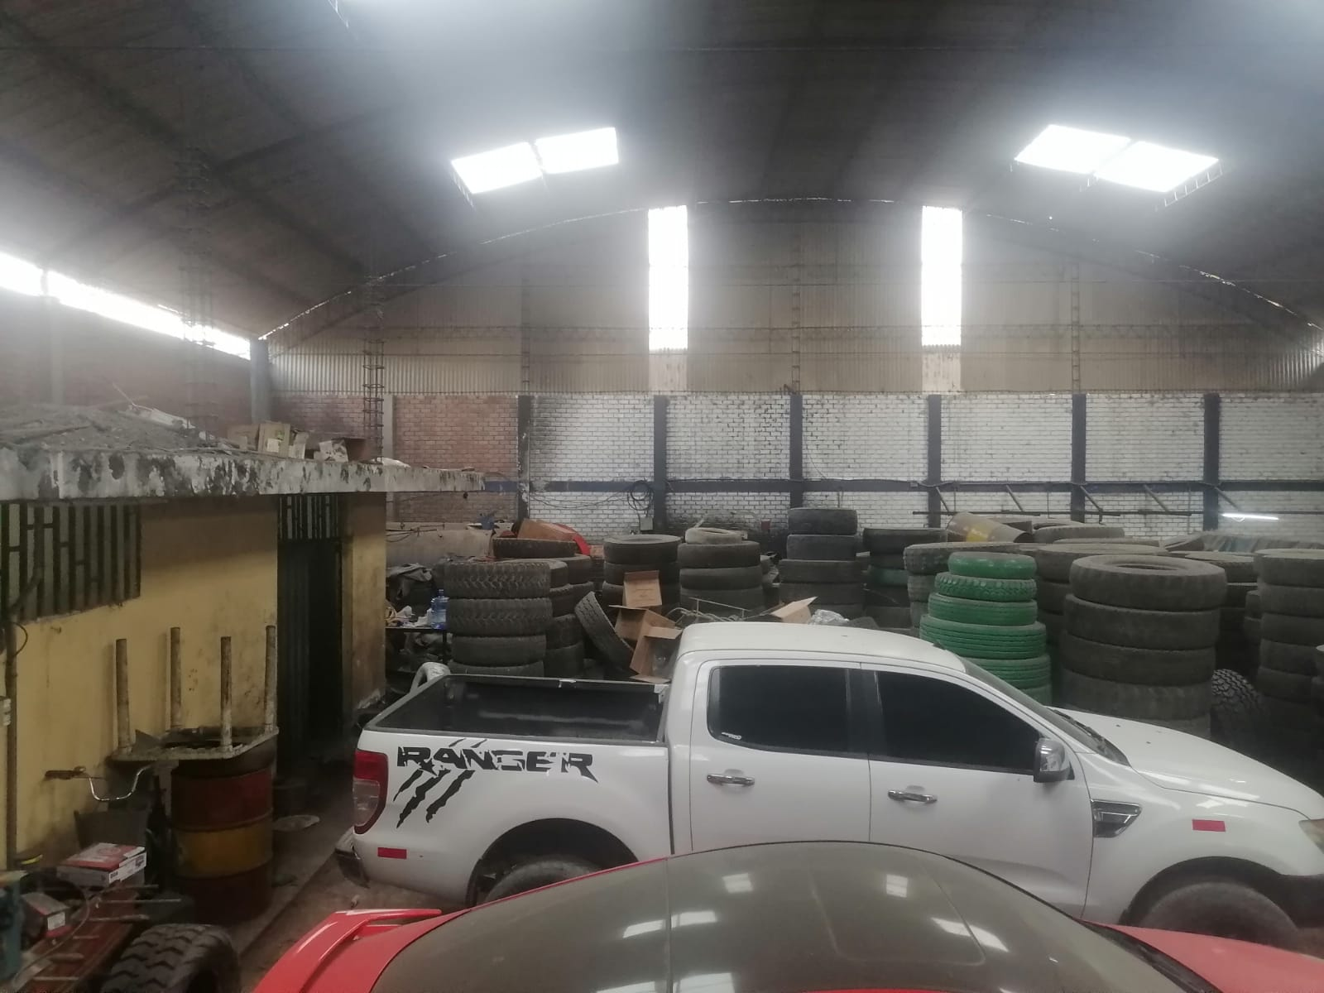
Descripción de la empresa
Reencauchadora Panamericana tiene aproximadamente 18 años de vigencia ante SUNAT, la empresa se dedica al reencauche de llantas de camión. Se brinda servicios a los clientes que llevan la llanta desgastada y se renueva. Asimismo, la empresa se dedica a la venta de llantas ya reencauchadas para que los clientes puedan venderlas posteriormente a un monto distinto.

Slide 6
AMBITO DEL PROYECTO
Área
El proyecto se desarrollará en la empresa reencauchadora Reencauchadora Panamericana en Lambayeque en el área de almacén. Se encargará de brindar un control y manejo adecuado de las existencias al momento de la salida y entrada de neumáticos.

Slide 7
CARGO | FUNCIÓN | ENCARGADO
Analista | Se encarga de analizar los requisitos del proyecto, entender las necesidades del cliente y traducirlas en especificaciones técnicas y funcionales para el equipo de desarrollo. | Helder Hans Andersen Ochoa Monsalve
Desarrolador | Es responsable de escribir el código del software según las especificaciones proporcionadas por el analista | José Eduardo Angeles Bravo
Administrador del sistema | Gestiona la infraestructura informática necesaria para el desarrollo y funcionamiento del software. | Jhon Anthony Silva Patazca
Diseñador | Crea la interfaz visual y la experiencia de usuario del software | Jhon Cleiver Mendoza Tiquillahuanca
Diseñador de la base de datos | Diseña la estructura y organización de la base de datos del sistema, asegurando que los datos estén bien estructurados | Danner Alejandro Vela Fuentes
Recursos humanos para la elaboración del proyecto

Slide 8
Aplicación | Descripción
WhatsApp | Aplicación de mensajería para coordinar ideas y reuniones entre los participantes del proyecto.
Zoom | Aplicación de videoconferencia para reuniones remotas y verificación del avance del proyecto.
Rational Software Architect | Herramienta para compartir, colaborar y gestionar la información de diseño durante todo el ciclo de vida del proyecto.
IntelliJ | IDE de JetBrains para desarrollo en Java y otros lenguajes, con herramientas avanzadas y productividad.
GitHub | Plataforma para alojar el proyecto y facilitar la colaboración entre los participantes del proyecto.
Software utilizado para la realización del proyecto

Slide 9
Servidor para la base de datos
Computadora de escritorio
Procesador: Intel Xeon E5-2620 v4 o superior, o AMD EPYC 7000 o superior.
Memoria RAM suficiente: 16 GB o más.
Almacenamiento rápido: SSD (Solid State Drive) de 256 GB o más.
Sistema operativo estable: Linux como Ubuntu Server o CentOS.
Red con buen ancho de banda: 10 Mbps o más.
Hardware necesario para el proyecto

Slide 10
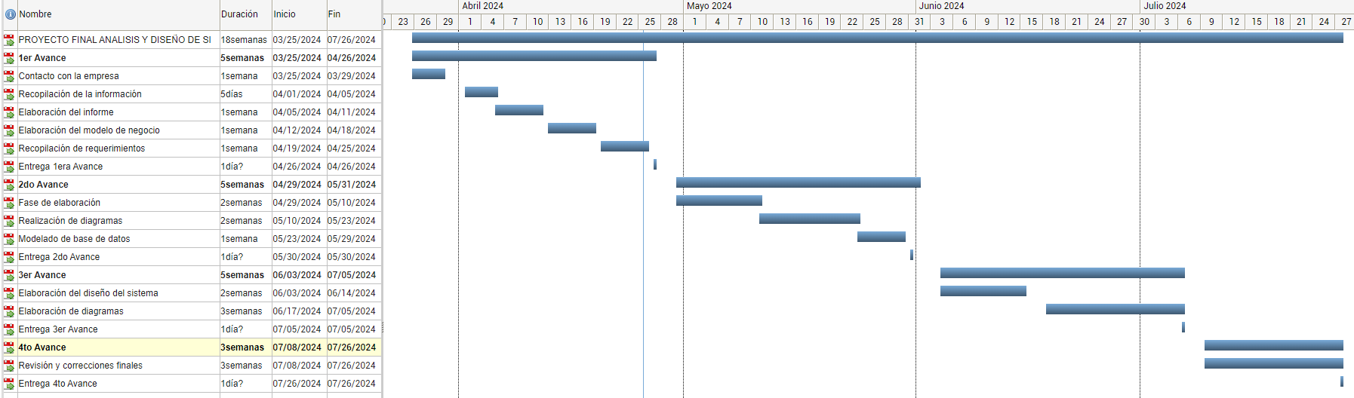
Cronograma de actividades

Slide 11
FASE DE INICIO
Ante la necesidad de optimizar la gestión de inventario de Reencauchadora Panamericana, se propone la implementación de un Sistema Integral de Gestión de Inventario. Este sistema automatizará los procesos de registro, seguimiento y control de neumáticos, garantizando la integridad y precisión de los datos. Nuestra propuesta de valor radica en ofrecer una solución tecnológica que permita a la empresa omitir tiempo innecesario, optimizando así sus procesos internos de manera eficiente y reduciendo costes asociados a errores en la gestión de inventario

Slide 12
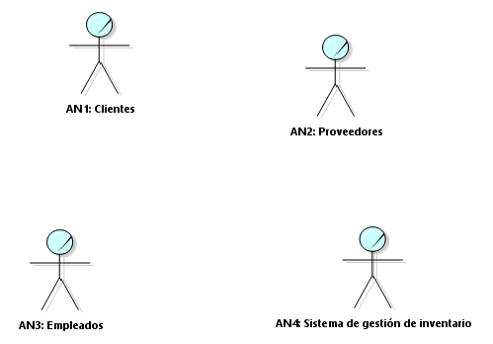
MODELO DE PROCESO DEL NEGOCIO
Actores de negocio

Slide 13
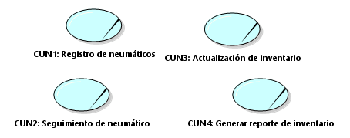
Casos de uso de negocio

Slide 14
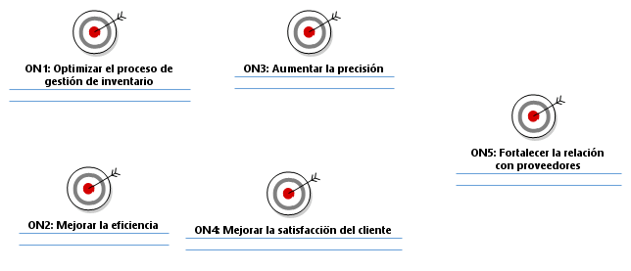
Objetivos del negocio

Slide 15
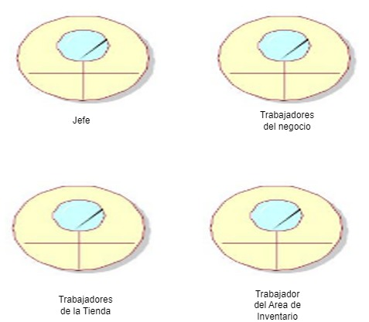
MODELO DEL ANÁLISIS DEL NEGOCIO
Trabajadores de negocio

Slide 16
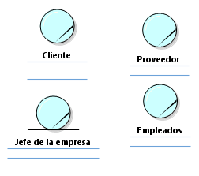
MODELO DEL ANÁLISIS DEL NEGOCIO
Entidades de negocio

Slide 17
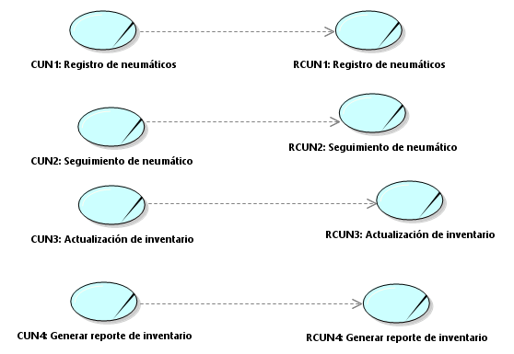
MODELO DEL ANÁLISIS DEL NEGOCIO
Realización del negocio

Slide 18
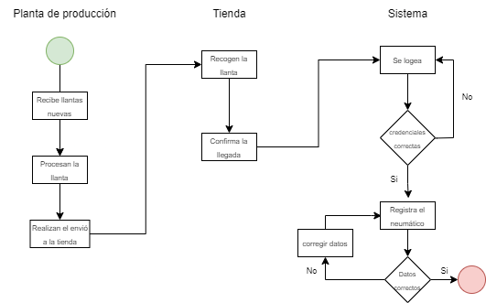
ACTIVIDADES DEL SISTEMA
Registro de llanta

Slide 19
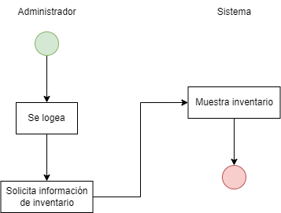
Seguimiento de la llanta

Slide 20
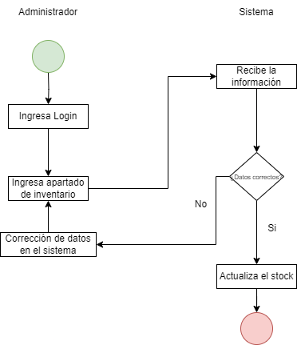
Actualización de inventario

Slide 21
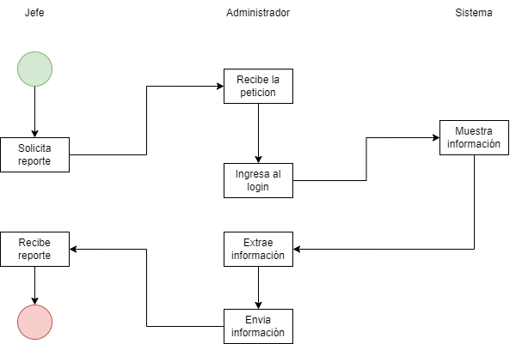
Genera el reporte de inventario

Slide 22
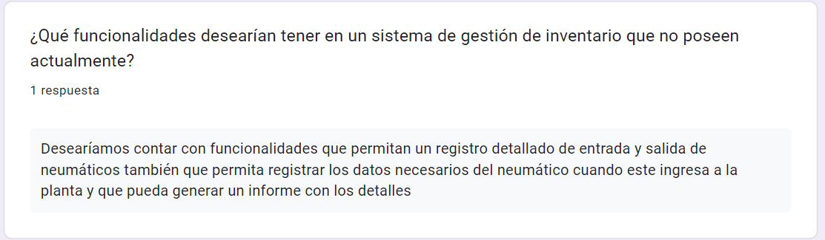
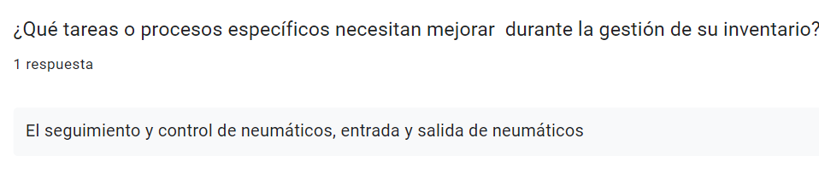
RECOPILACIÓN DE REQUERIMIENTOS (entrevista/CUESTIONARIO)

Slide 23
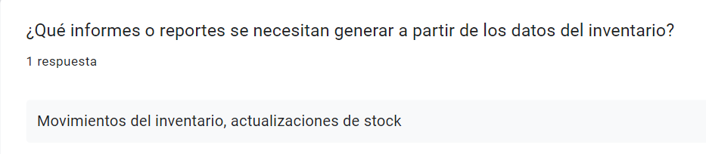
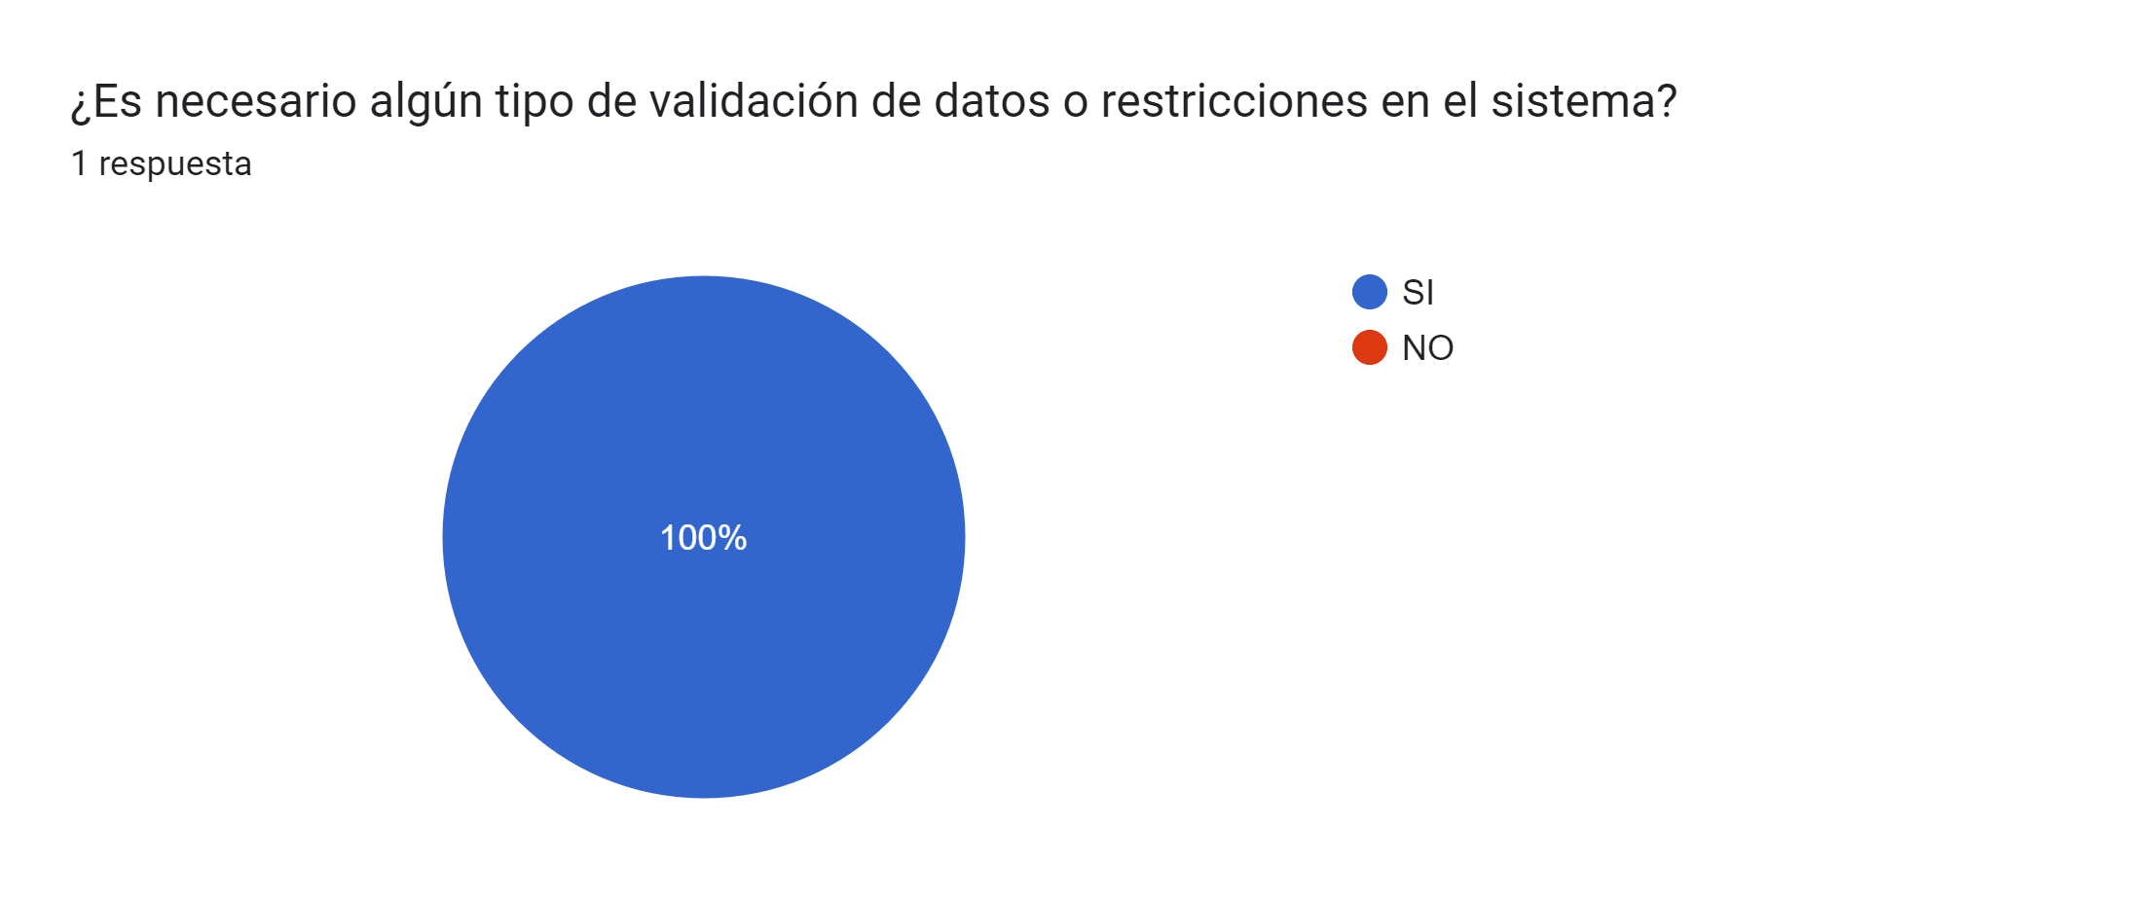
RECOPILACIÓN DE REQUERIMIENTOS (entrevista/CUESTIONARIO)

Slide 24
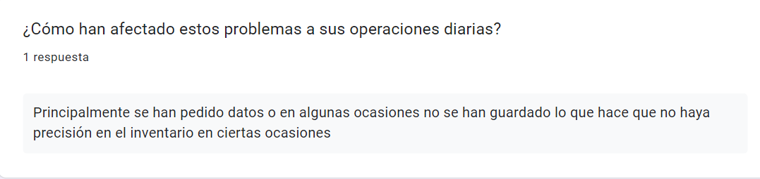
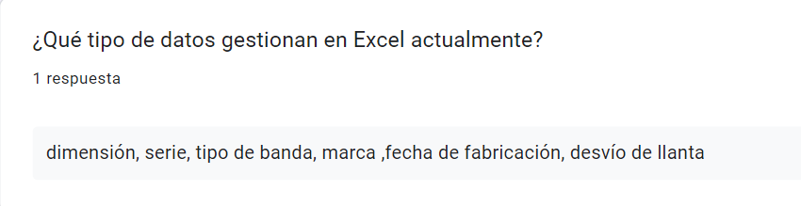
RECOPILACIÓN DE REQUERIMIENTOS (entrevista/CUESTIONARIO)

Slide 25
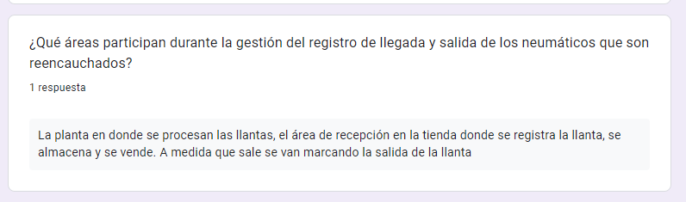
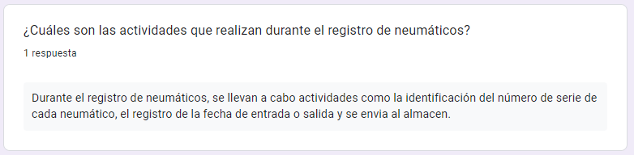
RECOPILACIÓN DE REQUERIMIENTOS (entrevista/CUESTIONARIO)

Slide 26
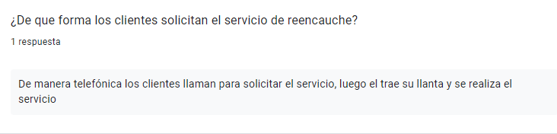
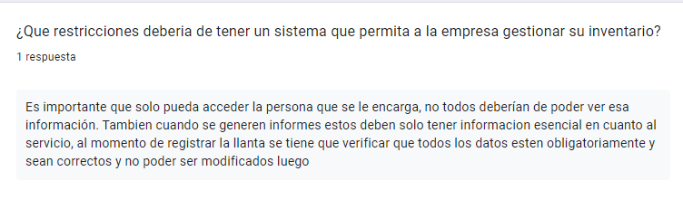
RECOPILACIÓN DE REQUERIMIENTOS (entrevista/CUESTIONARIO)

Slide 27
MATRIZ DE REQUERIMIENTOS
Actividad de negocio | Responsable de negocio | Requerimiento |  | Caso de uso |  | Actores
Registro de llantas | Administrador | R01 | Registro detallado de entrada y salida de neumáticos | CU01 | Registro de llantas | Administrador
Verificar que los datos registrados sean correctos | Sistema | R02 | Validación obligatoria de datos al registrar llantas |  |  | Sistema
Acceso al sistema | Administrador | R03 | Restricción de acceso al sistema |  |  | Administrador
Seguimiento de llantas | Administrador | R04 | Seguimiento y control de llantas | CU02 | Seguimiento de llantas | Administrador
Actualizar inventario | Administrador |  |  | CU03 | Actualización de inventario | Administrador
Generar reportes | Sistema | R05 | Generación de informes con detalles del inventario | CU04 | Generar reporte de inventario | Sistema

